Slide 1
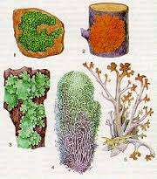
ЛИШАЙНИКИ
Боднюк Людмила Іванівна
учитель біології
Подібнянської ЗОШ І-ІІІ ступенів
Маньківської районної ради
Черкаської області

Slide 2
Розмноження лишайників
вегетативно
Скупченням гіфів із клітинами водорості
спорами
частинками слані
соредії
(у підкірковому шарі)
іридії
(на поверхні слані)
гриб
Повинні зустріти клітини водоростей
розносить вітер

Slide 3
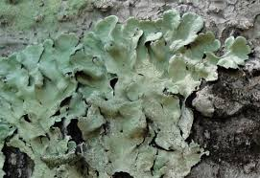
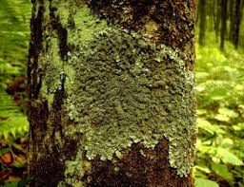
Ріст лишайників
повільно
108 мм за рік
Живуть до 4 тис. років

Slide 4
Лишайники
гіфи гриба
(вбирає воду, мінеральні солі)
Клітини водоростей
(синтезує органічні речовини)
Ліхенологія (з грец. лейхен – “лишайник”).
Засновник науки – шведський вчений Архаріус
В Україна: А.М. Окснер, А.С. Лазаренко

Slide 5
За формою
накипні
кущисті
листуваті

Slide 6
Живлення: гіфи вбирають воду з мінеральними солями, водорості – утворюють органічні речовини, які іноді використовують гіфи гриба
Розмноження: вегетативне

Slide 7
Значення лишайників: - поселяються першими у місця не придатних для життя; - активно беруть участь в утворенні родючого шару ґрунту; - є біоіндикаторами стану чистоти повітря; - накопичують у собі цінну речовину – ліхенін; - ягель є основним кормом для північних оленів.

Slide 8
Кущисті
5%
Накипні 80%
Листуваті
15 %
Повільно довгожителі
Вегетативне, спорами
слань
органічні речовини
Мінеральні солі, вода
гриб+водорість
бактерицидні
ліхенологія
біоіндикатори
їстивні
ґрунтоутворення
кормові

Slide 9
живлення
автотрофне
гетеротрофне
Водорості
синтезують органічні речовини
Гриб
вбирає воду і мінеральні солі

Slide 10
Дякую за увагу!

Slide 11
Список використаних джерел: 1. 1.М.М Мусієнко Біологія:підручник для 7 класу. – К.: Генеза,2007 2.Інтернет-ресурс: http://gribnick.org.ua/lishajjniki-simbioz-gribiv-i-vodorostejj.html

